Slide 1


北方国际教育集团
动力电池冷却液 检查更换
冷却液检查更换
Check and replace the coolant of the power battery

Slide 2

目录
01
环境检查
03
系统检查
05
添加冷却液
02
促动水泵
04
放空冷却液
06
排出空气
https://www.zhijiaobf.cn

Slide 3
PART-01
环境检查
Environmental inspections

Slide 4
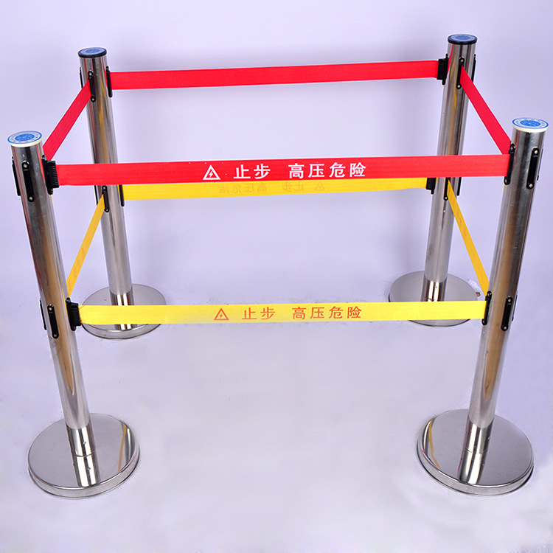

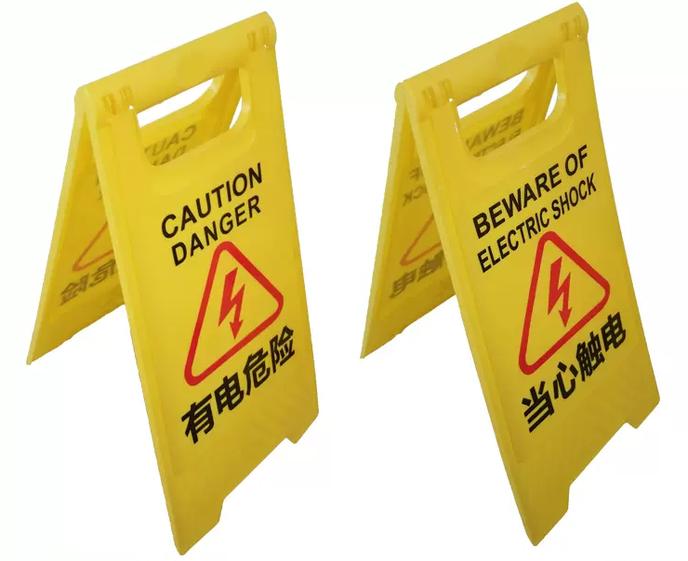
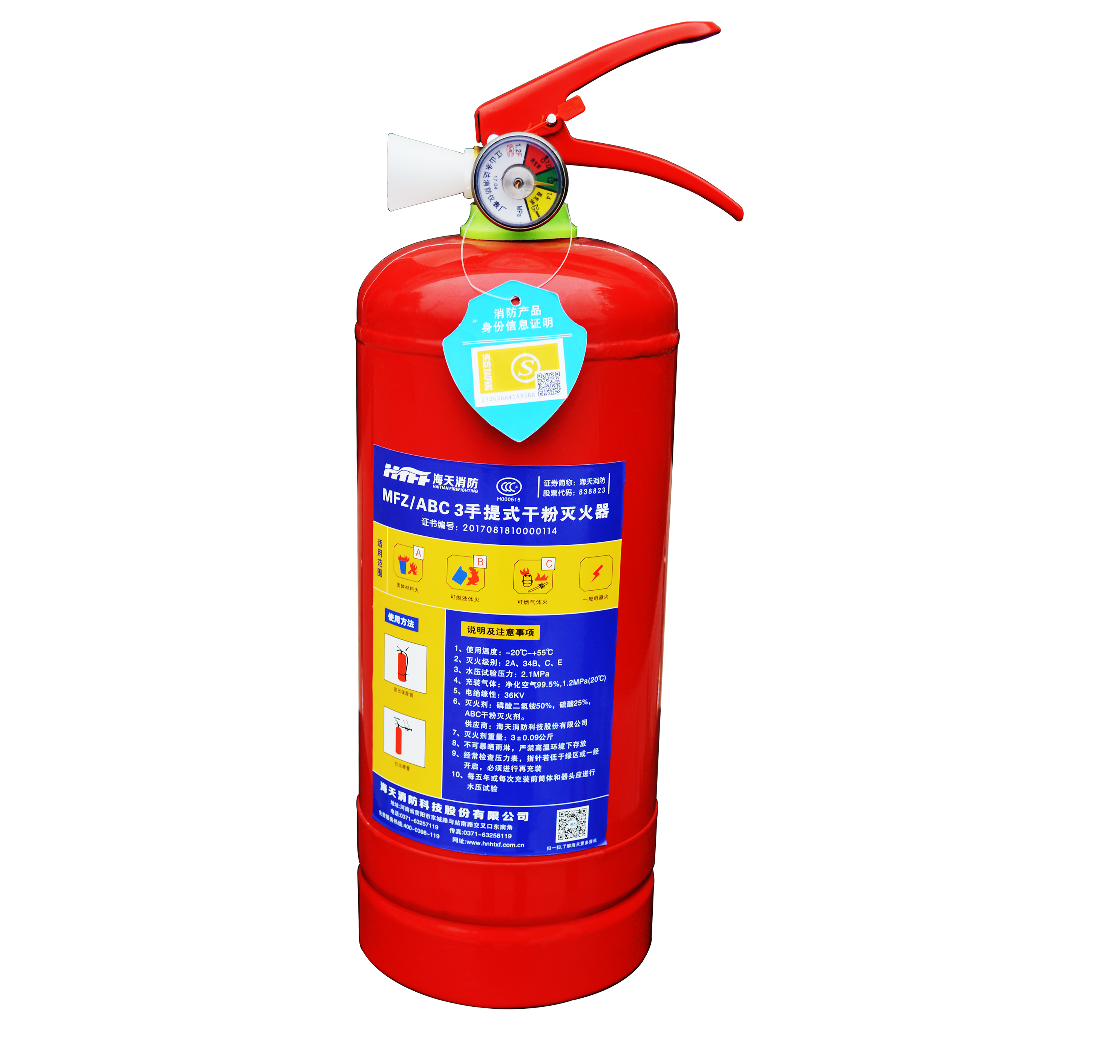
动力电池冷却液检查更换
在维修工作之前需要对现场的环境进行布置和检查，保证现场干燥
1.设置隔离柱，布置警戒线，它们之间的间距在1~1.5m
2.放置高压警示牌
3.检查维修工位是否脏污，绝缘地毯是否破损
4.放置干粉灭火器，并检查压力是否在正常压力范围，检验标识是否正常

Slide 5
PART-02
促动水泵
Actuate the water pump

Slide 6

动力电池冷却液检查更换
1.打开点火开关，检查仪表荷电状态（SOC）、完全落下驾驶员侧玻璃
2.检查确认电子手刹是否拉起、档位是否在驻车档位
3.连接诊断仪，将电池热管理电动水泵设置为“开启”让水泵运行约5分钟 ，然后断电，重复2～3次，排空内部空气。用手触摸，确认电机和副水箱等已冷却，拧下动力电池膨胀水壶盖。

Slide 7
PART-03
系统检查
System checks

Slide 8
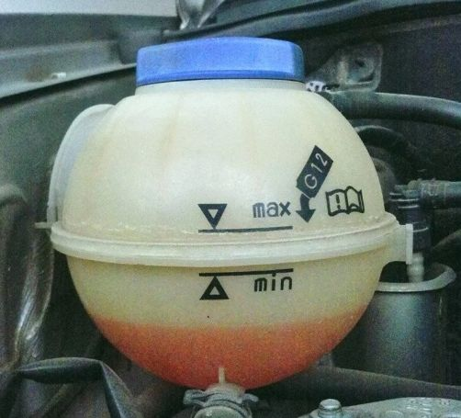
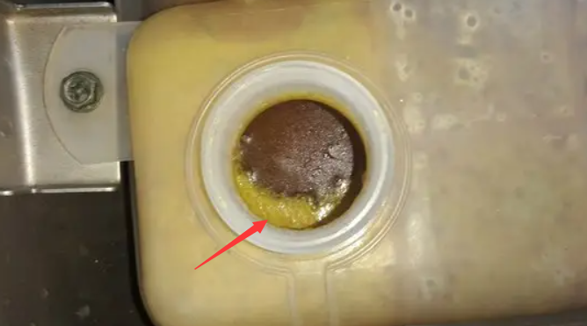
动力电池冷却液检查更换
1.检查液面是否保持在最大刻度线与最小刻度线之间
2.查看冷却液颜色是否浑浊

Slide 9
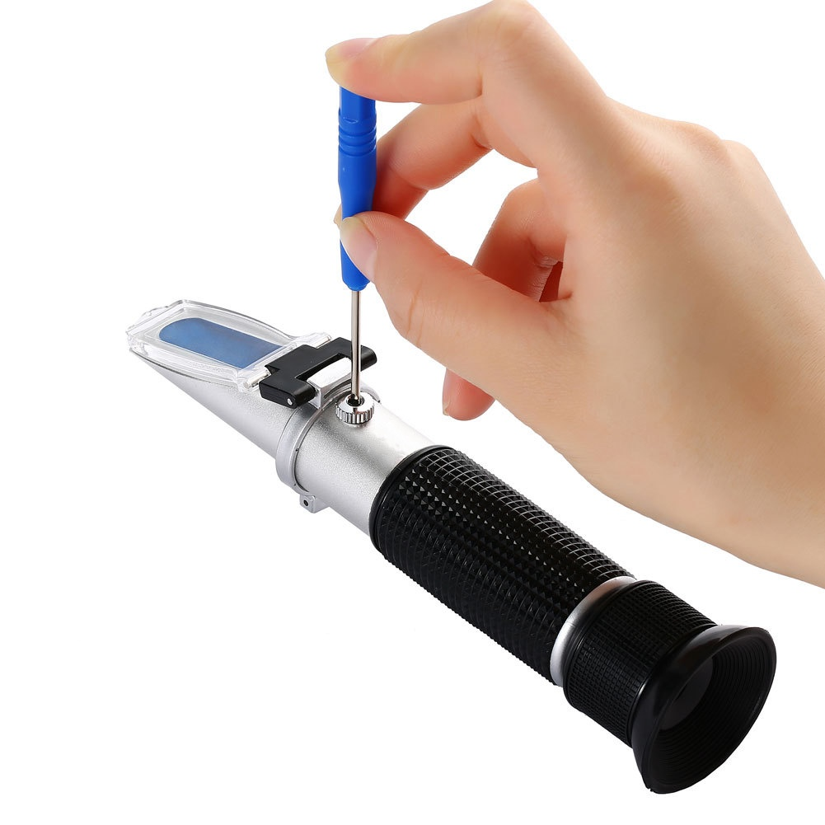
动力电池冷却液检查更换
冰点测试仪：
使用冰点测试仪检查冷却液的冰点，是否低于当地最低气温5度进行选择性更换

Slide 10
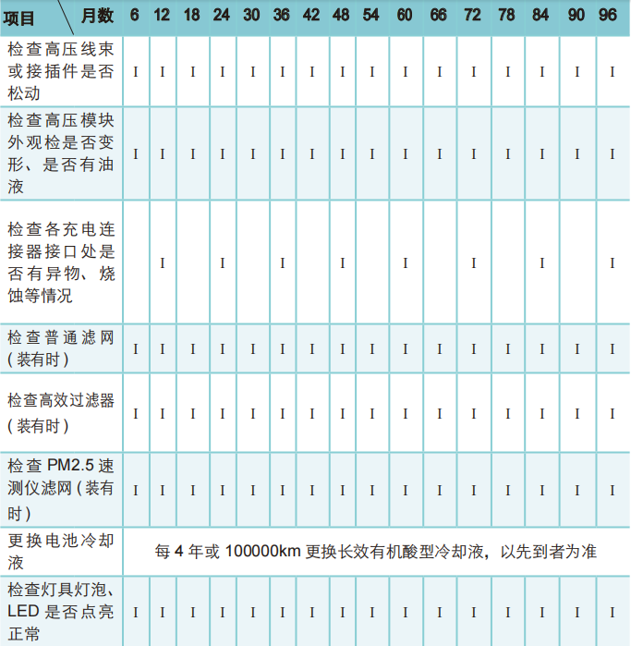
动力电池冷却液检查更换
根据用户手册显示冷却液的更换需要每 4 年或100000km 更换长效有机酸型冷却液，以先到者为准

Slide 11
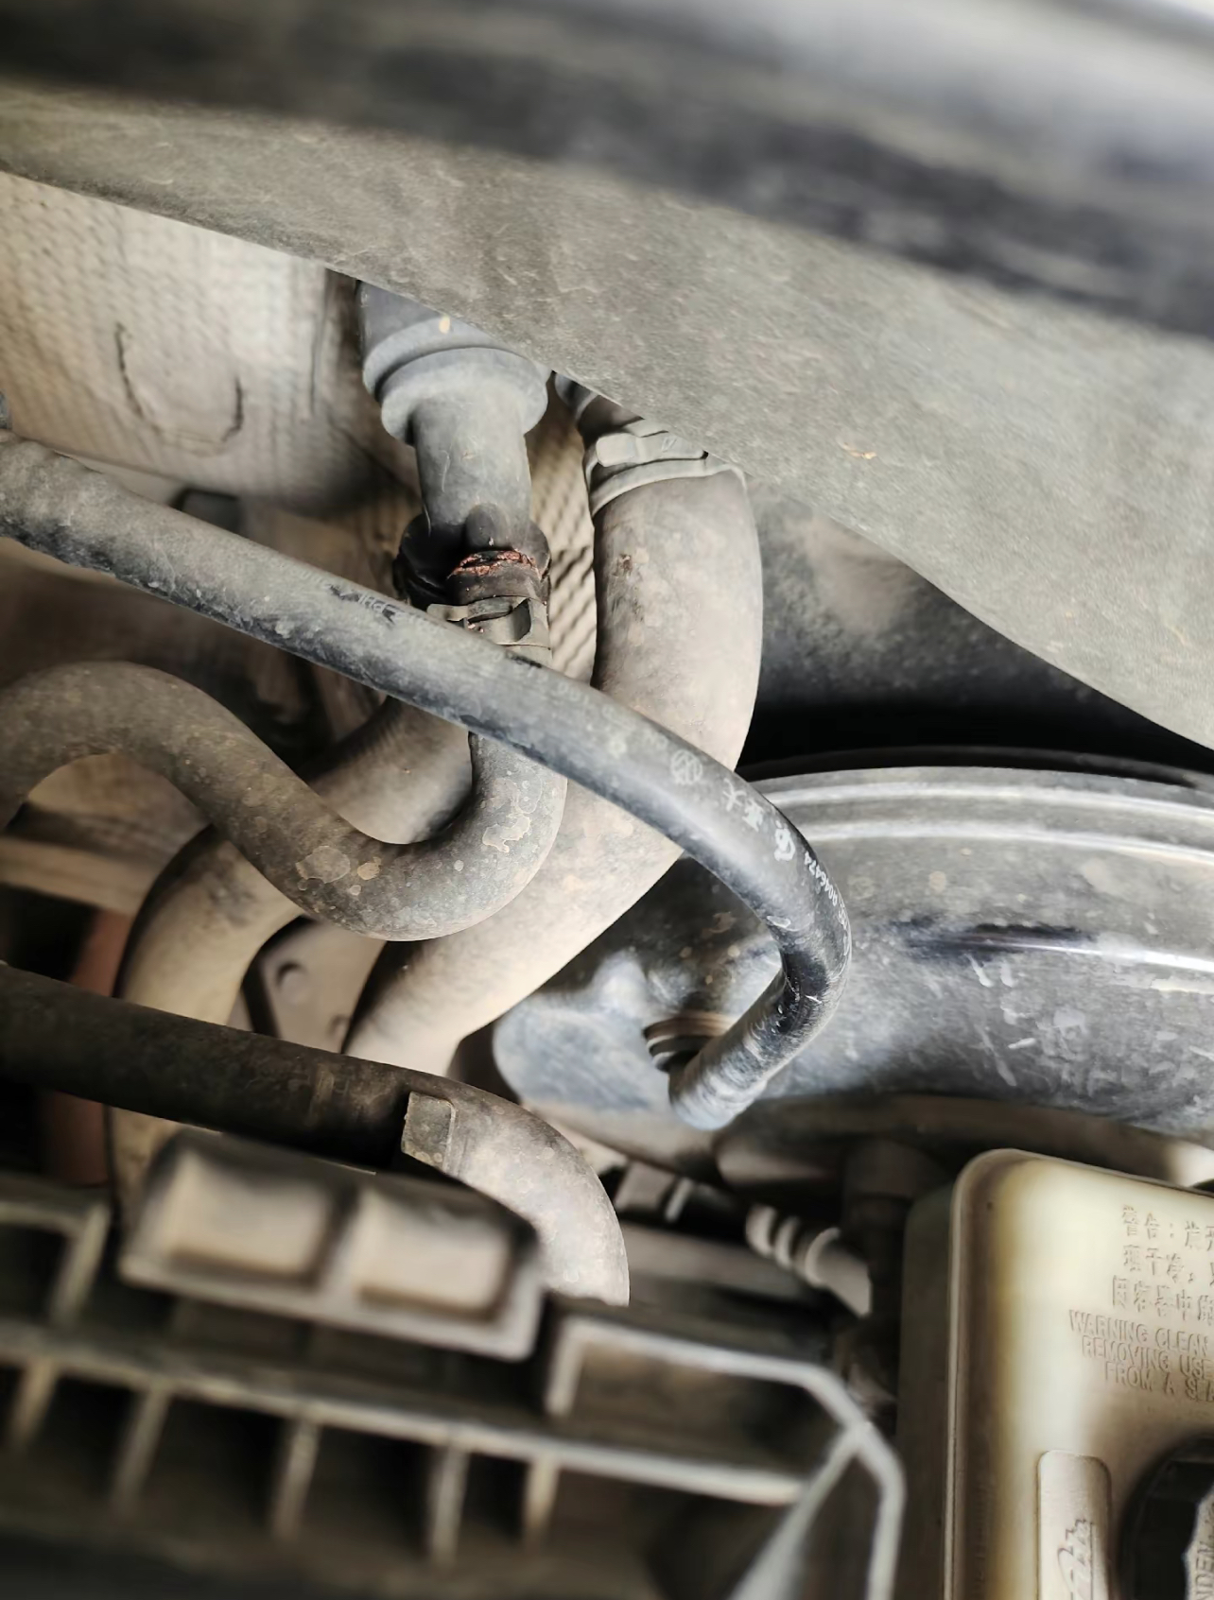
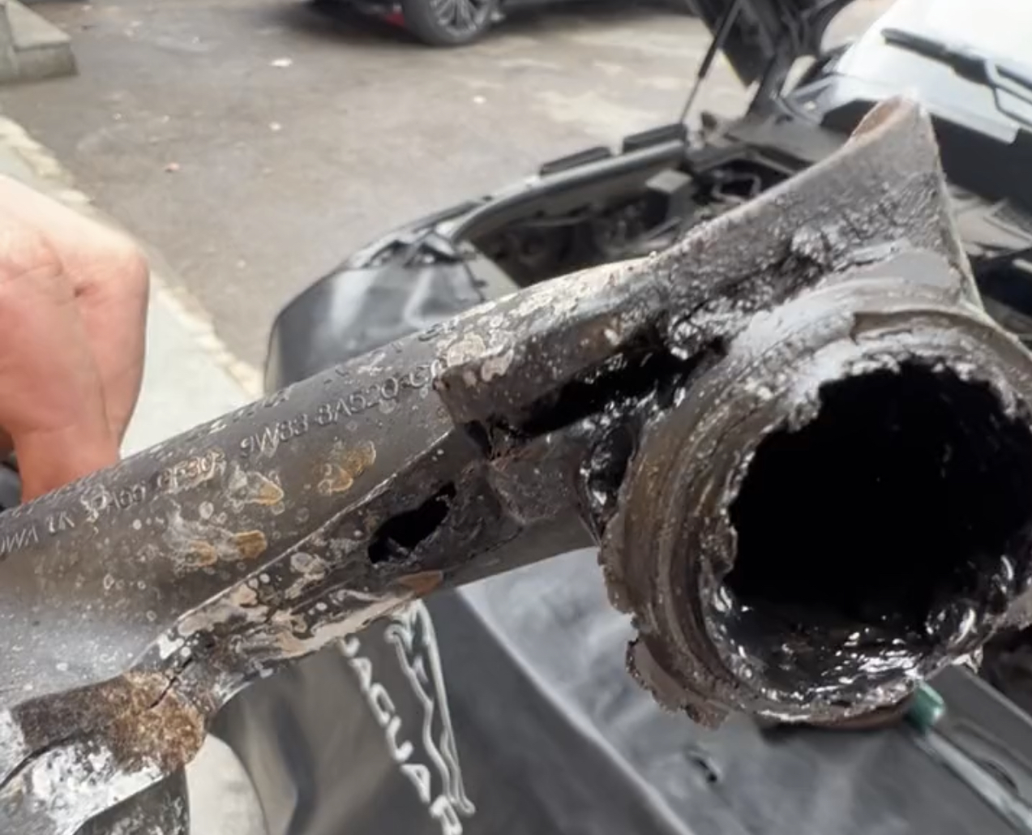
动力电池冷却液检查更换
检查管道或接口有无泄漏的痕迹，是否有裂缝，如果有就应该根据情况更换水管或重新固定接口
系统检查：

Slide 12
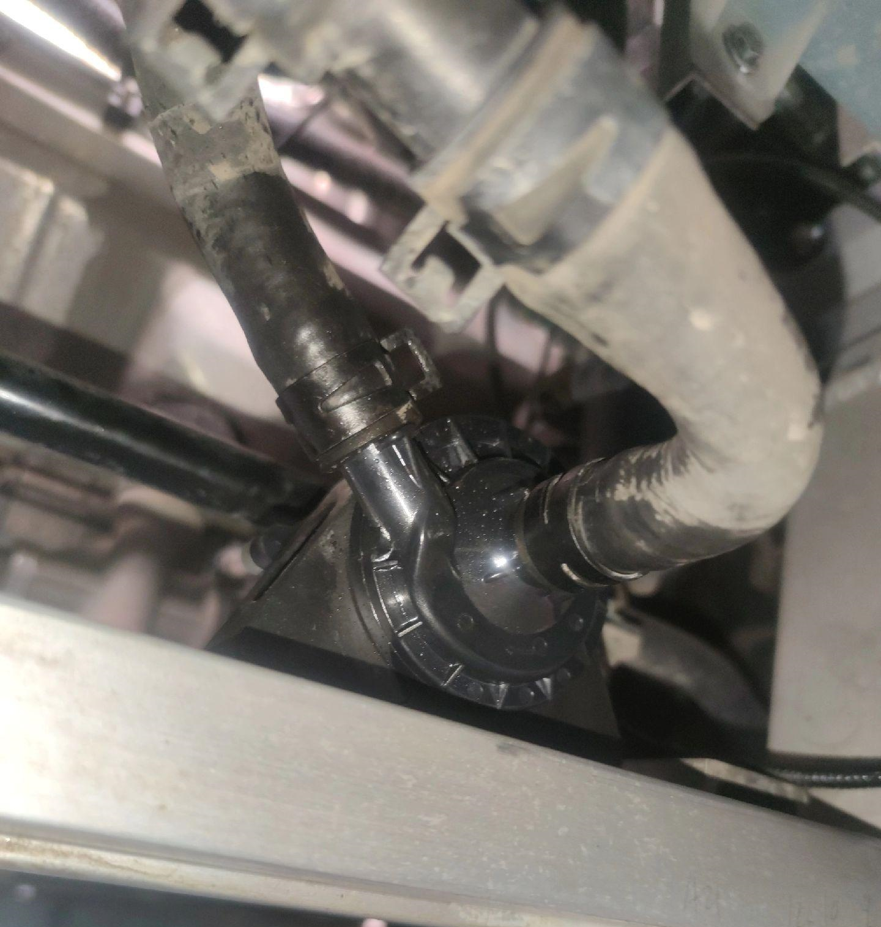
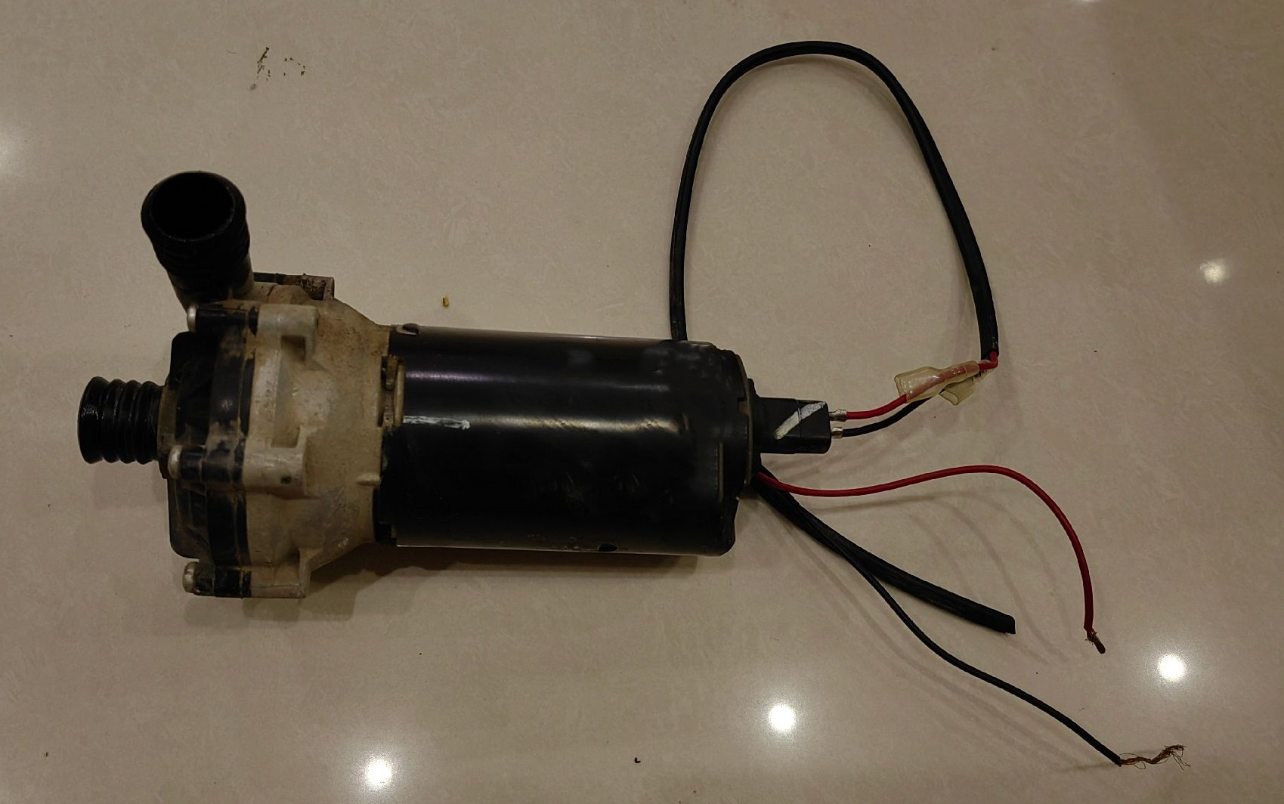
动力电池冷却液检查更换
1.检查冷却水泵有没有泄露的情况，线束是否出现老化、破皮
2.汽车上电或者是会用诊断测试仪运行水泵，听水泵有没有异常
水泵检查：

Slide 13
PART-04
放空冷却液
Drain the coolant

Slide 14
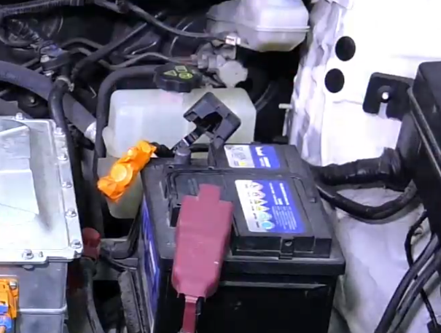
动力电池冷却液检查更换
下电操作：
1.关闭点火开关，钥匙存放在安全
2.断开蓄电池负极，用绝缘胶带进行绝缘处理

Slide 15
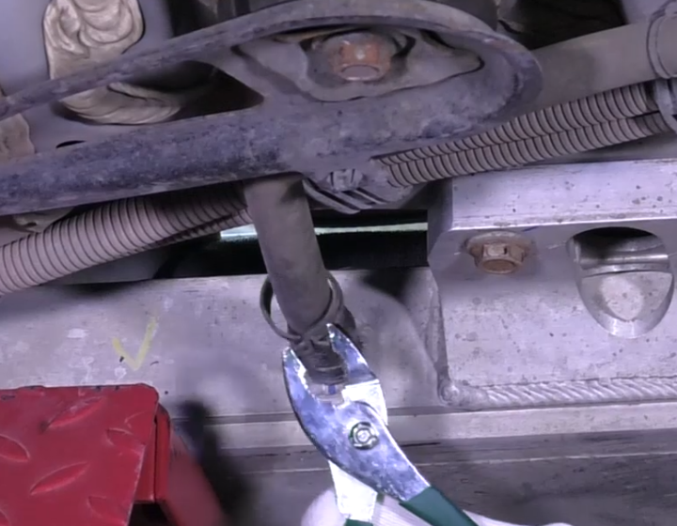
动力电池冷却液检查更换
更换冷却液
1.断开动力电池进水口与出水口
2.用回收容器接收放出来的冷却液，直至排放干净

Slide 16
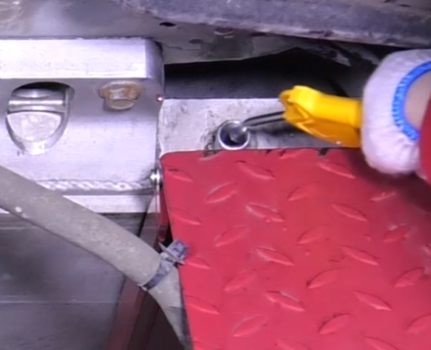
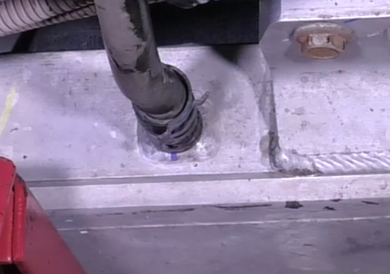
动力电池冷却液检查更换
更换冷却液
1.使用吹尘枪将系统内剩余的冷却液排放出来
2.连接管道
3.使用干布擦干净撒落出来的冷却液。

Slide 17
PART-05
添加冷却液
Add coolant

Slide 18
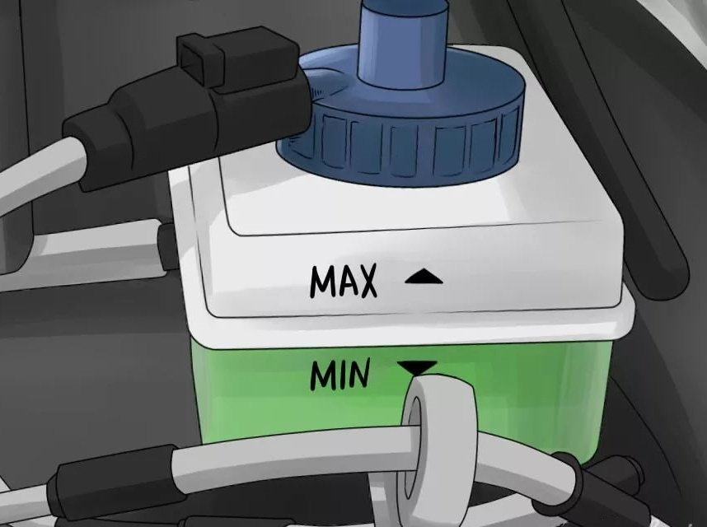
动力电池冷却液检查更换
加注冷却液：
加注冷却液到最大刻度线处并拧紧膨胀水壶盖

Slide 19
PART-06
排出空气
Exhaust air

Slide 20
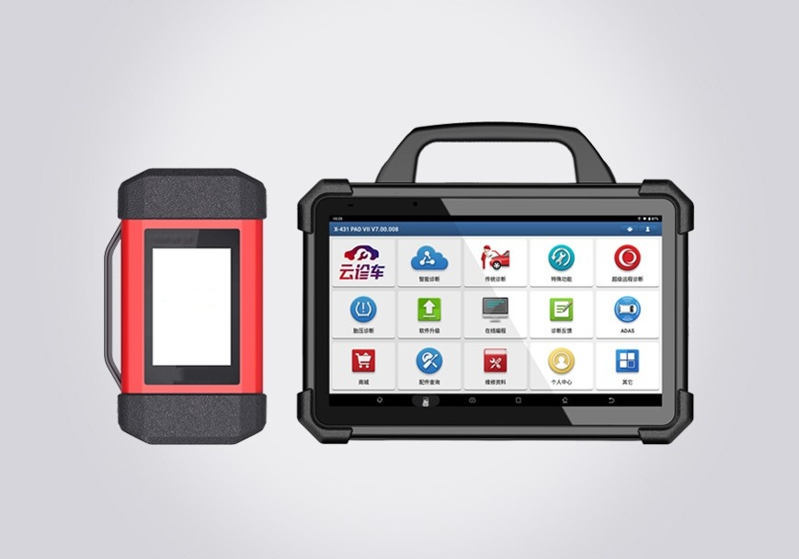
动力电池冷却液检查更换
加注冷却液：
1.连接蓄电池负极
2.踩下制动踏板，按下点火开关，检查组合仪表是否上电正常
3.连接诊断仪器，进入诊断程序，读取整车故障代码，清除整车故障码，再次读取整车故障码，直至系统无故障代码存在
4.使用诊断测试仪促动电子水泵工作，排除系统内部空气，并及时补充冷却液，直至液位不在下降，添加冷却液到最大刻度线与最小刻度线之间。拧紧膨胀水壶盖，断开诊断仪。

Slide 21
北方国际教育集团
动力电池冷却液 检查更换
谢谢观看！
Check and replace the coolant of the power battery

